Slide 1
Структура целостного описания актуального педагогического опыта
ОГАОУ СПО
Белгородский индустриальный колледж
Зам.директора по УМР
Беляева Г.Н.

Slide 2
Презентация составлена на основе материалов
брошюры «Структура целостного описания актуального
педагогического опыта»
Авторы: Вагурина С.Д., Лутцева М.А.
Белгородский институт развития образования.

Slide 3
Актуальный педагогический опыт-
Это практика, содержащая в себе элементы творческого поиска, новизны.
Это оригинальный по содержанию, логике, методам и приёмам образец педагогической деятельности, приносящей лучшие по сравнению с массовой практикой результаты.
Это образец для тех преподавателей, которые еще не овладели педагогическим мастерством.
Педагогический опыт (из опыта работы) должен быть источником решений одной конкретной проблемы

Slide 4
В описании опыта должны быть даны ответы на следующие вопросы:
Что я делаю? (назвать фактор успешности).
Для чего я это делаю? (цель).
Как я это делаю? (структура, последовательность операций).
Какой результат получаю? (что дает применение этого фактора)
За счет чего получены высокие результаты?
Зачем обобщать ПО?
Чтобы выявить закономерные связи между конечным результатом
и факторами которые способствовали их получению.

Slide 5
Преподаватель должен уметь:
Планировать и прогнозировать свою деятельность (план работы преподавателя на новый учебный год);
наблюдать, замечать, фиксировать педагогические факты, систематизировать собственные и чужие находки, используемые приемы ( папка-накопитель методического материала);
опираться на новые идеи психолого-педагогической науки;
формировать устойчивую привычку анализировать свою деятельность (научиться делать самоанализ).

Slide 6
Критерии ПО.
Актуальность (соответствие потребностям колледжа, соц.заказу, тенденции общественного развития, образовательной политике).
Новизна.
Высокая результативность по теме опыта ( в сравнении предыдущего состояния и настоящего, по одной и той же диагностической методике и на одних и тех же обучающихся).
Стабильность (достижение устойчивых положительных результатов в течение 2-3лет).
Оптимальность (достижение более высоких результатов при экономной затрате сил и времени).
Научность (соответствие основополагающим положениям педагогики, психологии и методики).
Технологичность (возможность использовать опыт в массовой практике).
ОПИСАНИЕ ОПЫТА ВЕДЕТСЯ ОТ ТРЕТЬЕГО ЛИЦА

Slide 7
Формулирование темы опыта
Тема опыта должна отражать главное направление и содержание работы и соответствовать следующим требованиям:
-конкретность формулировки;
- отражение связи «результат-средство», «результат-процесс», «средство-результат»;
- корректное использование педагогических и психологических терминов.
Например: «Использование интерактивных методов обучения на занятиях биологии для развития коммуникативной компетентности студентов».
Типичные ошибки:
тема АПО не согласована с целями и задачами опыта;
тема опыта не совпадает с содержанием его описания;
тема рассогласована с ведущей педагогической идеей;
тема не отражена в результативности.

Slide 8
ОПИСАНИЕ ОПЫТА
1.Целостное описание опыта (не более 15 страниц)
Раздел 1.Информация об опыте.
1.1.Условия возникновения и становления опыта.
Раздел содержит необходимые сведения о микрорайоне,
социальной среде, группе, данные предварительной диагностике по теме опыта.
(данный опыт формировался на базе…, Началом ……)
1.2. Актуальность ПО.
Здесь обосновываются актуальность проблемы, решаемой в опыте. При этом
важно выявить противоречия и затруднения, которые встретились в практике
и успешно решаются в опыте.
1.3.Ведущая педагогического идея опыта. (центральная, основная мысль,
вытекающая из опыта, соответствующая заявленной теме. Тема АПО и его идея
должны быть согласованы).
1.4. Длительность работы над опытом.(когда возникла тема и когда завершена работа).

Slide 9
1.5. Диапазон опыта (см. требования Положения. Это- система уроков, занятий или
система внеклассной работы или единая система «урок-внеклассная работа»).
1.6. Теоретическая база опыта. (минимально 2 страницы).На основании какой научной базы родился данный опыт.
1.7. Новизна опыта. (может состоять: в комбинировании элементов известных методик и технологий; в создании системы применения методов и приемов, нацеленной на достижение результата, заявленного в теме опыта; в рационализации, усовершенствовании отдельных сторон педагогического труда; в радикальном преобразовании образовательного процесса (с обоснование причин изменения в содержании образования); в заимствовании и применении в новых условиях кем-то созданного опыта).
1.8. Характеристика условий, в которых возможно применение данного опыта (описание: УМК (с указанием конкретных программ и учебников), уровня обучения (базовый, повышенный), возрастных ограничений и т.д.)

Slide 10
Раздел 2.ТЕХНОЛОГИЯ ОПИСАНИЯ ОПЫТА
Описание технологии осуществляется в следующей последовательности:
1.Описание цели (под целью педагогической деятельности понимается мысленное представление конечного результата).
2.Постановка задач, способствующих достижению данной цели.
3. Описание изменений, вносимых автором опыта в содержание образования (при наличии таковых).
4. Описание содержания обучения (формы, методы, приемы и виды учебно-воспитательной работы, преобладающие виды деятельности, их оптимальный выбор в соответствии с возрастными особенностями учащихся, ссылки на приложения обязательны).

Slide 11
Раздел 3. РЕЗУЛЬТАТИВНОСТЬ ОПЫТА
Диагностические данные актуального педагогического опыта берутся за последние 3 года (2 года) по одной и той же диагностической методике в сравнении предыдущего состояния данной группы студентов (что было) и настоящего (как стало).
Результативность опыта исследуется строго по заявленной теме. Подтверждается положительная динамика, делаются необходимые выводы.
Для преподавателей ведущих только на одном курсе, исследуется динамика аналогичной группы студентов за 3 года.(например: 2011-12 уч.год - 11ТЭО, 2012-13 уч.год – 11ТЭО, 2013-14 уч.год. -11 ТЭО)
Типичные ошибки:
отсутствие ссылок на конкретные методики диагностики;
отсутствие комментариев к приводимым графикам и таблицам, качественным коэффициентам и показателям;
результативность опыта не демонстрирует динамику позитивных изменений;
результативность опыта не отражает заявленную тему.

Slide 12
ПРИЛОЖЕНИЯ
Содержание приложений к опыту строго зависит от темы опыта и соответствует ссылкам в его описании.
Это методические материалы (методы, приемы и т.д.)
Объем приложений не более 20 страниц.
Типичные ошибки:
отсутствует список приложений;
приложения не всегда пронумерованы в двух вариантах: № приложения (вверху) и № страницы (внизу);
методические разработки уроков, занятий и внеклассных мероприятий не имеют списков литературы и сопровождаются краткими пояснительными записками (дисциплина, курс, УМК, уровень изучения ….)

Slide 13
Типичные ошибки при описании и оформлении актуального педагогического опыта.
Игнорирование требования Положения о работе по избранной теме на протяжении не менее 2-3-х лет (т.е. работа по обобщению АПО на всех уровнях должна планироваться в перспективе с привязкой к этому условию, а отбор кандидатов для обобщения на областной уровень не должен быть стихийно-случайным).
Главным критерием отбора должна являться высокая результативность работы педагога (судя по некоторым представляемым материалам, педагоги контролируют сами себя: в ряде случаев не прослеживается поддержка и помощь администрации образовательных учреждений в мониторинге и диагностировании результатов педагогической деятельности). Описание условий возникновения и становления опыта обязательно должно включать в себя данные предварительной диагностики по проблеме профессионального затруднения педагога.
Слабое представление обоснования актуальности опыта: авторы сводят ее к описанию истории становления опыта.
Неорганичное (в соответствии с целью и заявленной темой) представление новизны опыта. Общепринятая формулировка (п. 2.2.Положения) должна дополняться перечнем наработок автора опыта.

Slide 14
5. Размещение описания опыта на сайте БелИРО имеет целью его пропаганду для широкого внедрения идей педагога в практику работы коллег. Но это зачастую затруднительно из-за отсутствия качественного технологичного представления опыта: в описании технологии слишком много теоретических рассуждений с анализом идей научных исследований (они оправданы в обосновании актуальности опыта или в разделе «Теоретическая база опыта») и мало собственно опыта в логике, заданной Положением:
цель, задачи----------------------------------------------------------------------------------результат
(деятельность педагога по чѐткому понятному алгоритму,
описание педагогического инструментария автора опыта, с помощью которого
он достиг высоких результатов обучения или воспитания)
6. Научные теории, основные теоретические положения, методические разработки, являющиеся основой АПО, подчас комментируются автором опыта там, где удобно ему, а не в разделе «Теоретическая база». При этом зачастую нарушается культура представления материала: чужие мысли не заключаются в кавычки, не все авторы вносятся в библиографический список.
7. Теоретическая база опыта подчас строится на педагогических теориях, лишь косвенно касающихся заявленной темы, автор опыта не всегда комментирует ценность идей учѐных в интерпретации к своей проблематике.
8. Встречаются досадные случаи профессиональной некомпетентности, проявляющееся в некорректном использовании специальной терминологии («Основной метод моей работы - экскурсия», «Методология моего опыта включает такие формы работы как …»).
Весь понятийный аппарат, используемый автором опыта при его описании, должен обязательно уточняться на предмет его грамотного и точного толкования.

Slide 15
9.При описании результативности работы некоторые авторы АПО не ссылаются на конкретные методики диагностирования, не комментируют приводимые графики и диаграммы, не показывают методику расчетов, приводимых количественных показателей и коэффициентов. Представленные на дилетантском уровне, они теряют свою ценность и силу аргументации.
10. В ряде случаев материалы АПО содержат Приложения, которые никак не комментируются на страницах с описанием опыта (в рекомендациях по оформлению говорится об обязательных ссылках на Приложение в тексте- описании АПО). Каждое Приложение должно дублироваться в электронном варианте.
11. Безымянные диски затрудняют обработку и систематизацию материалов АПО при занесении в областной банк данных. Их обложка должна быть оформлена в соответствии с требованиями к электронным носителям (см. рекомендации к оформлению АПО)
12. Зачастую объѐм приложений многократно превышает рекомендуемый (не более 20 страниц). Приложения не всегда пронумерованы постранично в двух вариантах: № приложения (вверху) и № страницы (внизу). Номер страницы каждого приложения
начинается с 1.

Slide 16
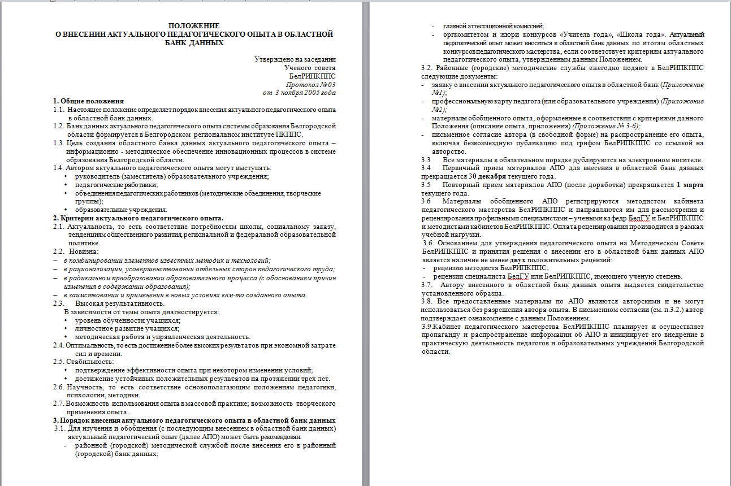

Slide 17
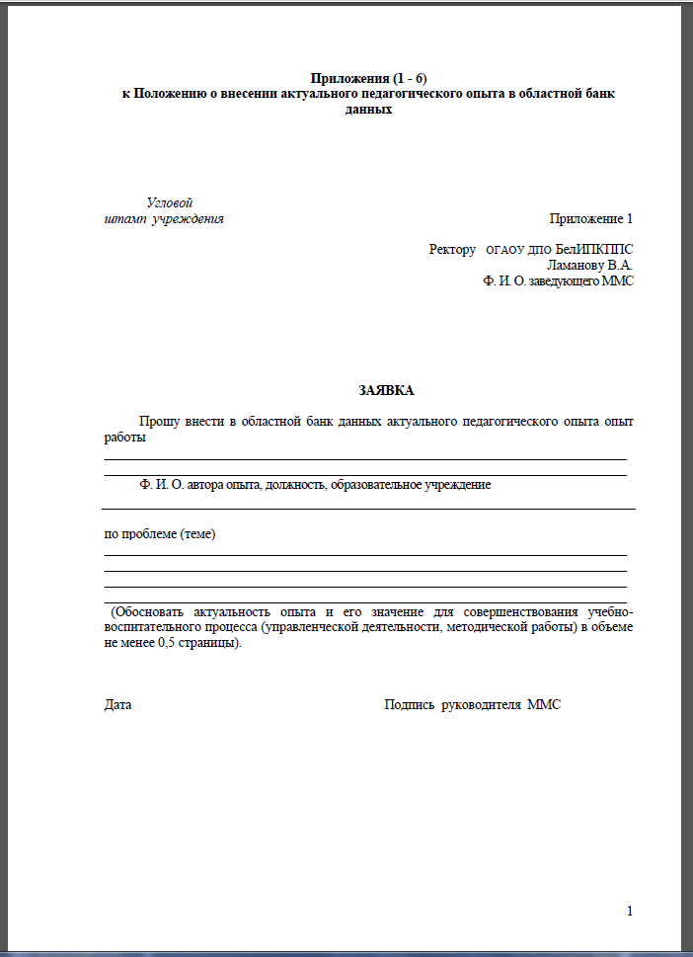

Slide 18
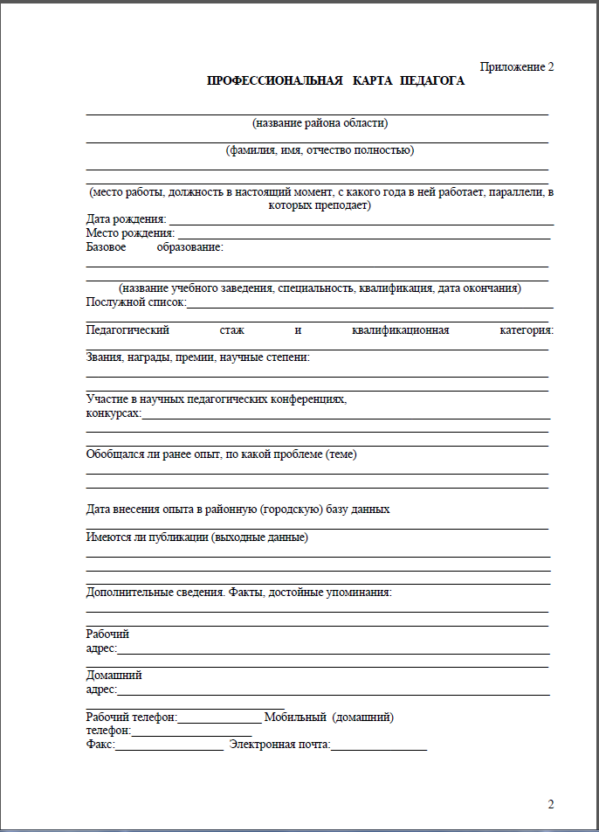

Slide 19
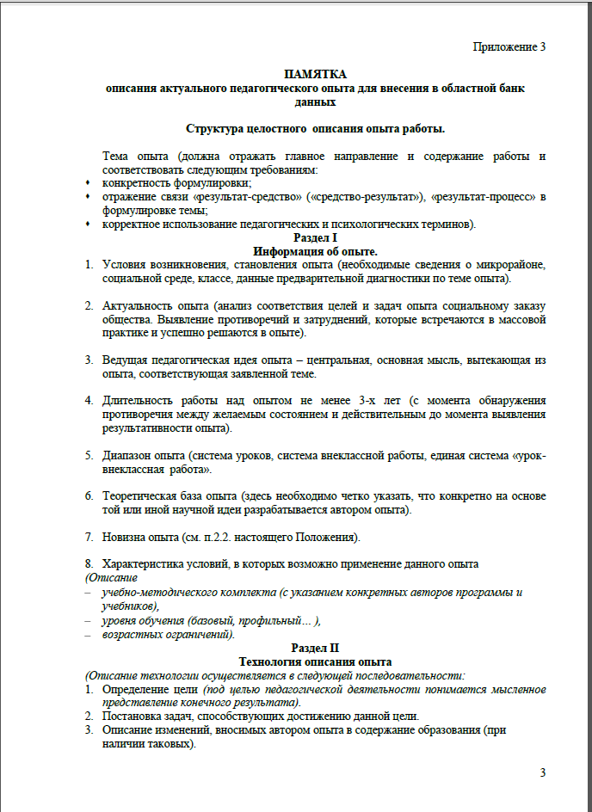

Slide 20
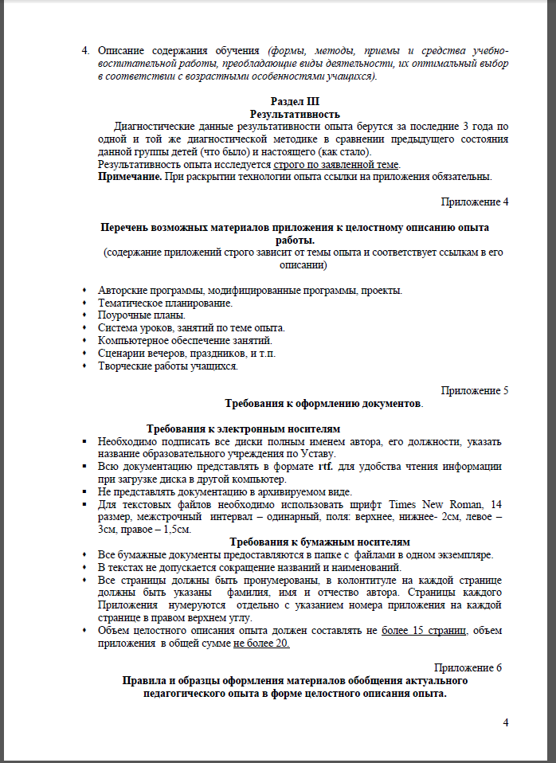

Slide 21
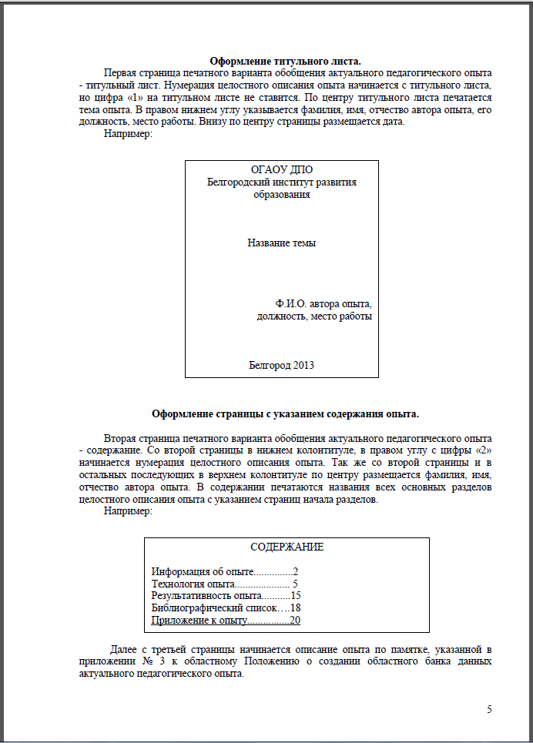

Slide 22
